Slide 1
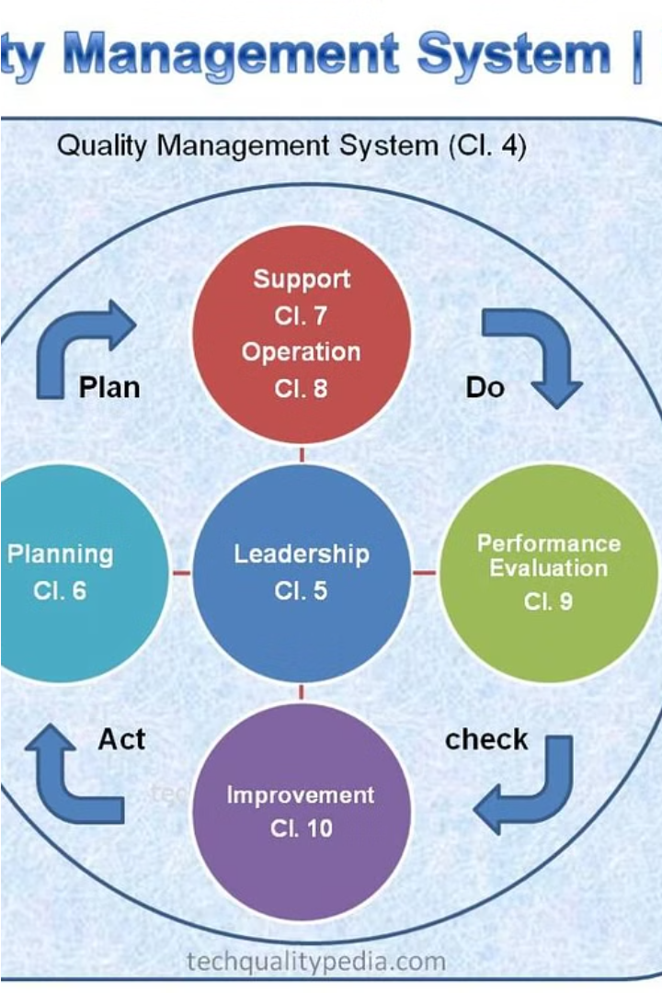
Введение в ISO/IEC 25001:2014
Стандарт ISO/IEC 25001:2014 предоставляет руководство по системам управления качеством для оценки и улучшения качества программного обеспечения. Он описывает принципы, процессы и требования, необходимые для обеспечения и поддержания надежного, безопасного и эффективного программного обеспечения.

Slide 2
Цель и область применения стандарта
Цель
Область применения
Стандарт направлен на повышение качества программных продуктов путем внедрения эффективной системы управления качеством.
ISO/IEC 25001:2014 применим к любой организации, вовлеченной в разработку, эксплуатацию или сопровождение программного обеспечения.

Slide 3

Основные определения и концепции
1
Качество программного обеспечения
2
Система управления качеством
Степень, в которой программное обеспечение удовлетворяет установленным и подразумеваемым потребностям.
Скоординированные действия по руководству и управлению организацией в области качества.
3
Оценка качества
Систематический процесс определения степени, в которой программное обеспечение отвечает установленным критериям.

Slide 4
Требования к системе управления качеством
Ответственность руководства
Ресурсы и инфраструктура
Руководство должно демонстрировать свою приверженность к системе управления качеством.
Организация должна обеспечить необходимые ресурсы и инфраструктуру для эффективной работы системы управления качеством.
Мониторинг и измерение
Улучшение
Необходимо регулярно проводить мониторинг и измерение ключевых показателей системы управления качеством.
Организация должна постоянно улучшать систему управления качеством на основе анализа данных и устранения несоответствий.

Slide 5

Процессы оценки качества программного обеспечения
1
Планирование оценки
Определение целей, методов, критериев и ресурсов для проведения оценки качества.
2
Сбор данных
Получение необходимой информации о характеристиках программного обеспечения.
3
Анализ и оценка
Оценка собранных данных в соответствии с установленными критериями.

Slide 6




Рекомендации по внедрению стандарта
Вовлечение руководства
Обучение и развитие
Постоянное улучшение
Документирование
Активная поддержка и приверженность руководства к системе управления качеством.
Обеспечение необходимого обучения и компетенций для персонала.
Регулярный анализ и совершенствование системы управления качеством.
Ведение необходимой документации для обеспечения прозрачности и прослеживаемости.

Slide 7




Преимущества использования ISO/IEC 25001:2014
Повышение качества
Оптимизация процессов
Удовлетворенность клиентов
Улучшение характеристик программных продуктов, таких как надежность, безопасность и эффективность.
Повышение эффективности и производительности процессов разработки и сопровождения ПО.
Более высокое соответствие программных решений требованиям и ожиданиям заказчиков.

Slide 8
Заключение и дальнейшие шаги
Внедрение стандарта
Организации необходимо разработать и внедрить систему управления качеством в соответствии с требованиями ISO/IEC 25001:2014.
Сертификация
После успешного внедрения, организация может пройти сертификацию на соответствие стандарту.
Непрерывное улучшение
Важно постоянно анализировать и совершенствовать систему управления качеством для поддержания ее эффективности.

